Slide 1
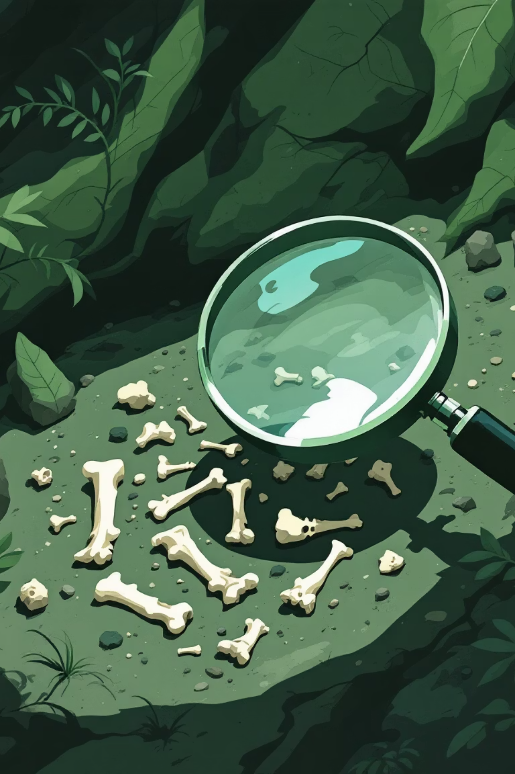

MISSÃO CIENTÍFICA
Detetives da Evolução
A história secreta dos mamíferos está escondida em fósseis antigos. Prepare-se para uma investigação científica emocionante que vai revelar como animais terrestres se transformaram nos gigantes dos oceanos!

Slide 2

SUA MISSÃO
Detetive Científico: Caso Aberto!
Papel: Paleontólogo
Objetivo Principal
Pistas Disponíveis
Você foi contratado para investigar um dos maiores mistérios da evolução
Descobrir como um mamífero terrestre se transformou no maior animal do oceano
Fósseis antigos, adaptações corporais e milhões de anos de evidências
🎖️ Parabéns! Você acaba de receber seu badge oficial de Detetive Científico. Vamos começar a investigação!

Slide 3
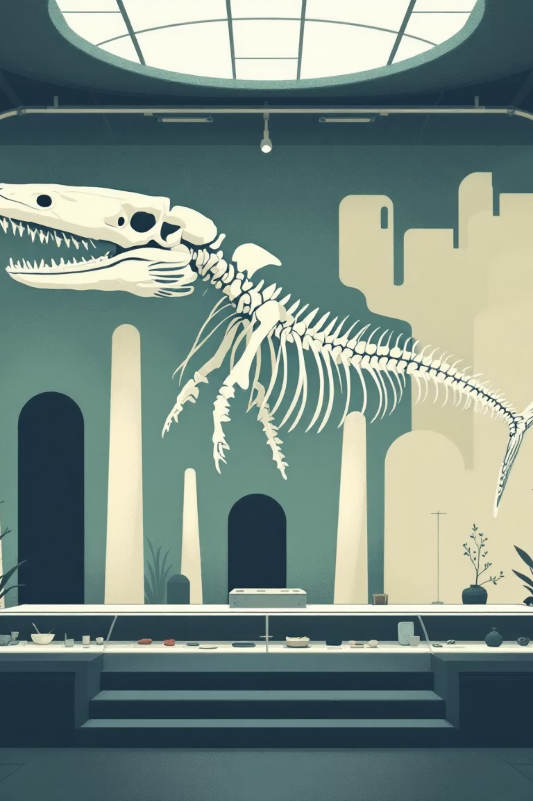
A Cena do Crime: O Mistério dos Ossos Estranhos
🔍 PERGUNTA INVESTIGATIVA
Por que uma baleia moderna tem pequenos ossos de pernas escondidos em seu corpo se ela vive completamente na água e nunca anda?
Hipótese A
Hipótese B
Ela evoluiu de animais que viviam na terra e tinham pernas funcionais
São restos de quando era filhote e precisava nadar diferente
Hipótese C
Servem para se apoiar no fundo do oceano quando descansa
Esses ossos vestigiais são nossa primeira grande pista! Vamos investigar mais fundo...

Slide 4
EVIDÊNCIAS FÓSSEIS
Conheça os Suspeitos: Linha de Ancestrais
Nossa investigação revelou quatro testemunhas-chave da evolução. Cada fóssil conta parte da história:
Pakicetus (50 milhões de anos)
Ambulocetus (48 milhões de anos)
Rodhocetus (46 milhões de anos)
Baleia Atual (hoje)
Corpo completamente hidrodinâmico. Nadadeiras no lugar de patas dianteiras. Patas traseiras desapareceram (só ossos internos restam).
Animal terrestre com corpo parecido com lobo. Pernas longas e fortes para correr. Vivia perto da água e caçava peixes.
O "caminhante das águas". Corpo alongado como crocodilo, patas com membranas para nadar melhor, mas ainda andava em terra.
Patas traseiras muito menores e fracas. Cauda forte e musculosa. Passava quase todo tempo na água, raramente em terra.

Slide 5




Analisando as Evidências: Monte a Linha do Tempo
Um bom detetive precisa colocar as pistas em ordem! Observe as mudanças que aconteceram ao longo de milhões de anos:
50 milhões de anos
46 milhões de anos
Pakicetus - Totalmente terrestre com quatro patas funcionais
Rodhocetus - Principalmente aquático, patas traseiras reduzidas
1
2
3
4
48 milhões de anos
Hoje
Ambulocetus - Anfíbio, nadava e andava com eficiência
Baleia moderna - Totalmente aquática, sem patas visíveis
Terra
Transição
Oceano
Patas completas para caminhar
Adaptações para nadar
Corpo otimizado para água
✅ Padrão detectado! As patas diminuíram gradualmente enquanto o corpo se tornou mais adequado para a vida aquática. Isso não foi acidente!

Slide 6




DESCOBERTA
O Motivo do Crime: Seleção Natural em Ação
A grande revelação: NÃO FOI ACIDENTE!
Foi a SELEÇÃO NATURAL trabalhando durante milhões de anos.
Vantagem
Sobrevivência
Animais que nadavam melhor encontravam mais comida
Maior sucesso em conseguir alimento e escapar de predadores
Mudança
Reprodução
Características úteis passadas para novas gerações
Sobreviventes tinham mais filhotes com características similares
Pense assim: É como um videogame onde apenas os personagens mais bem adaptados ao ambiente passam de fase. Depois de milhões de "fases", o grupo inteiro mudou completamente!

Slide 7
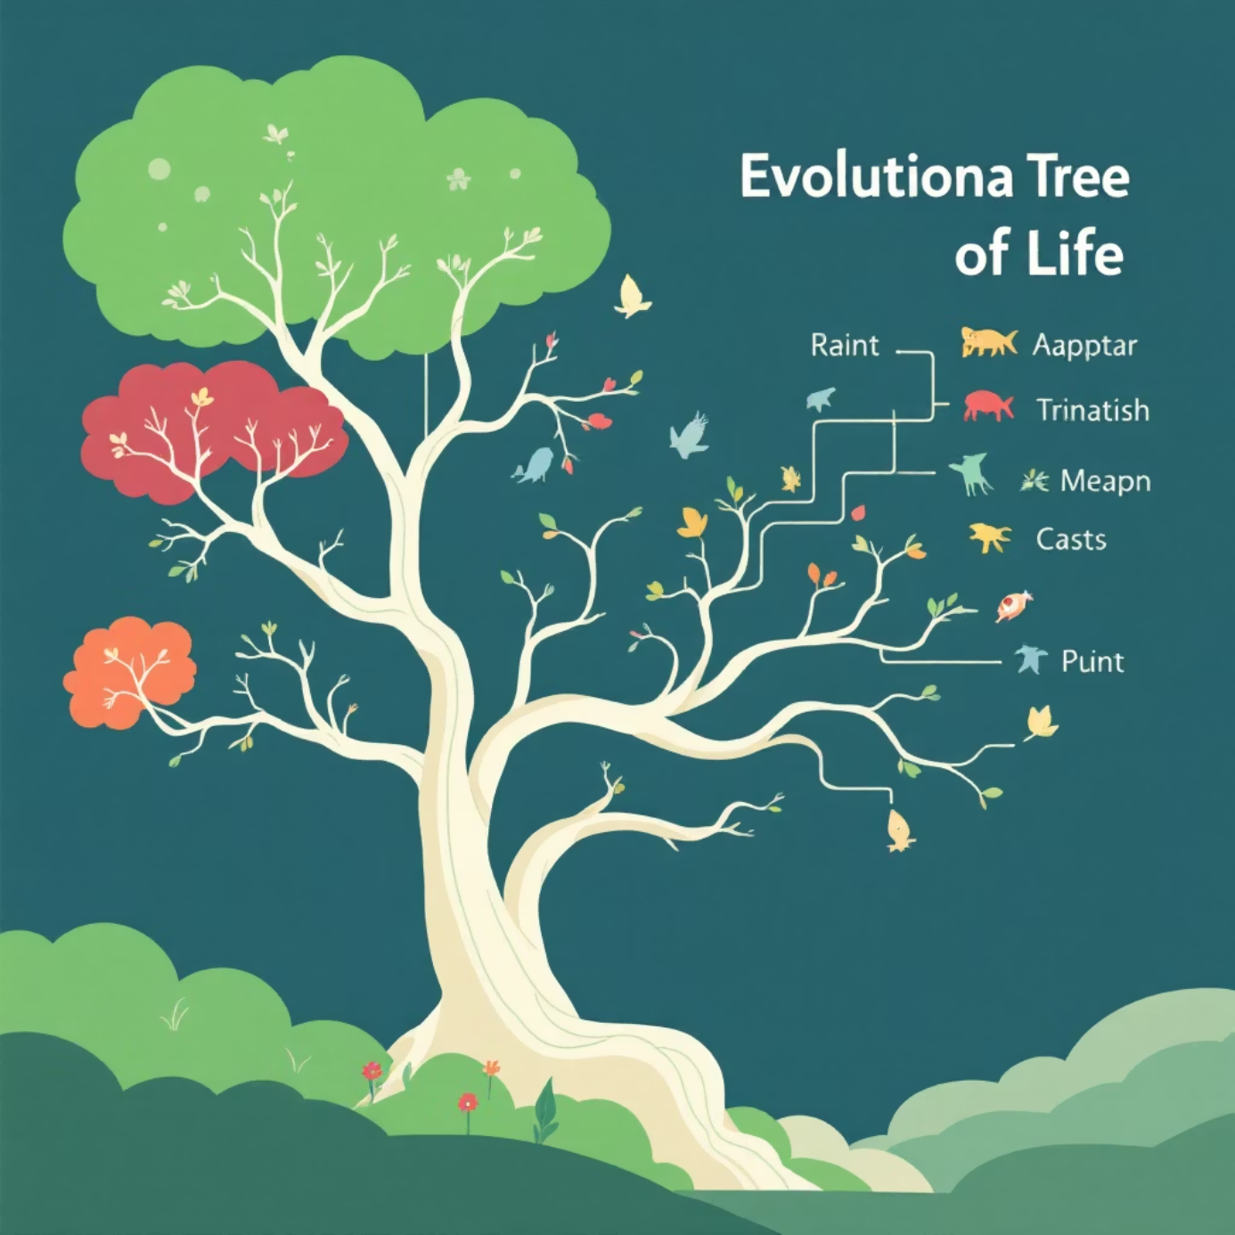
Outros Casos Resolvidos: Padrão Detectado!
Se a evolução funcionou com baleias, será que encontramos o mesmo padrão em outros mamíferos? Spoiler: SIM!
🦇 Caso do Morcego
🦔 Caso da Toupeira
🐬 Caso do Golfinho
Adaptação: Membros anteriores se transformaram em asas
Adaptação: Patas viraram pás escavadoras largas e fortes
Adaptação: Nariz migrou para o topo da cabeça (espiráculo)
Ambiente: Vida aérea, caça de insetos voadores
Ambiente: Vida subterrânea, túneis no solo
Ambiente: Vida aquática permanente
Vantagem: Acesso a fontes de alimento que outros não alcançam
Vantagem: Proteção de predadores e temperatura estável
Vantagem: Respirar sem sair completamente da água
A Regra de Ouro da Evolução
Ambiente diferente + Tempo suficiente = Adaptação diferente
Cada espécie é moldada pelo lugar onde vive através de milhões de anos de seleção natural!

Slide 8

CASO ENCERRADO
Relatório Final: Mistério Solucionado! 🎉
✓ O Mistério
Por que baleias têm ossos vestigiais de pernas se vivem na água?
✓ As Evidências
Sequência de fósseis mostrando transformação gradual de terrestre para aquático
✓ O Motivo
Seleção natural favoreceu indivíduos mais adaptados à vida aquática
✓ O Padrão
Todos os mamíferos se adaptam aos seus ambientes ao longo do tempo evolutivo
🏆 PARABÉNS, DETETIVE!
Você usou evidências científicas reais para desvendar um dos mais fascinantes mistérios da natureza. A evolução não é mágica - é ciência em ação durante milhões de anos!

Slide 9
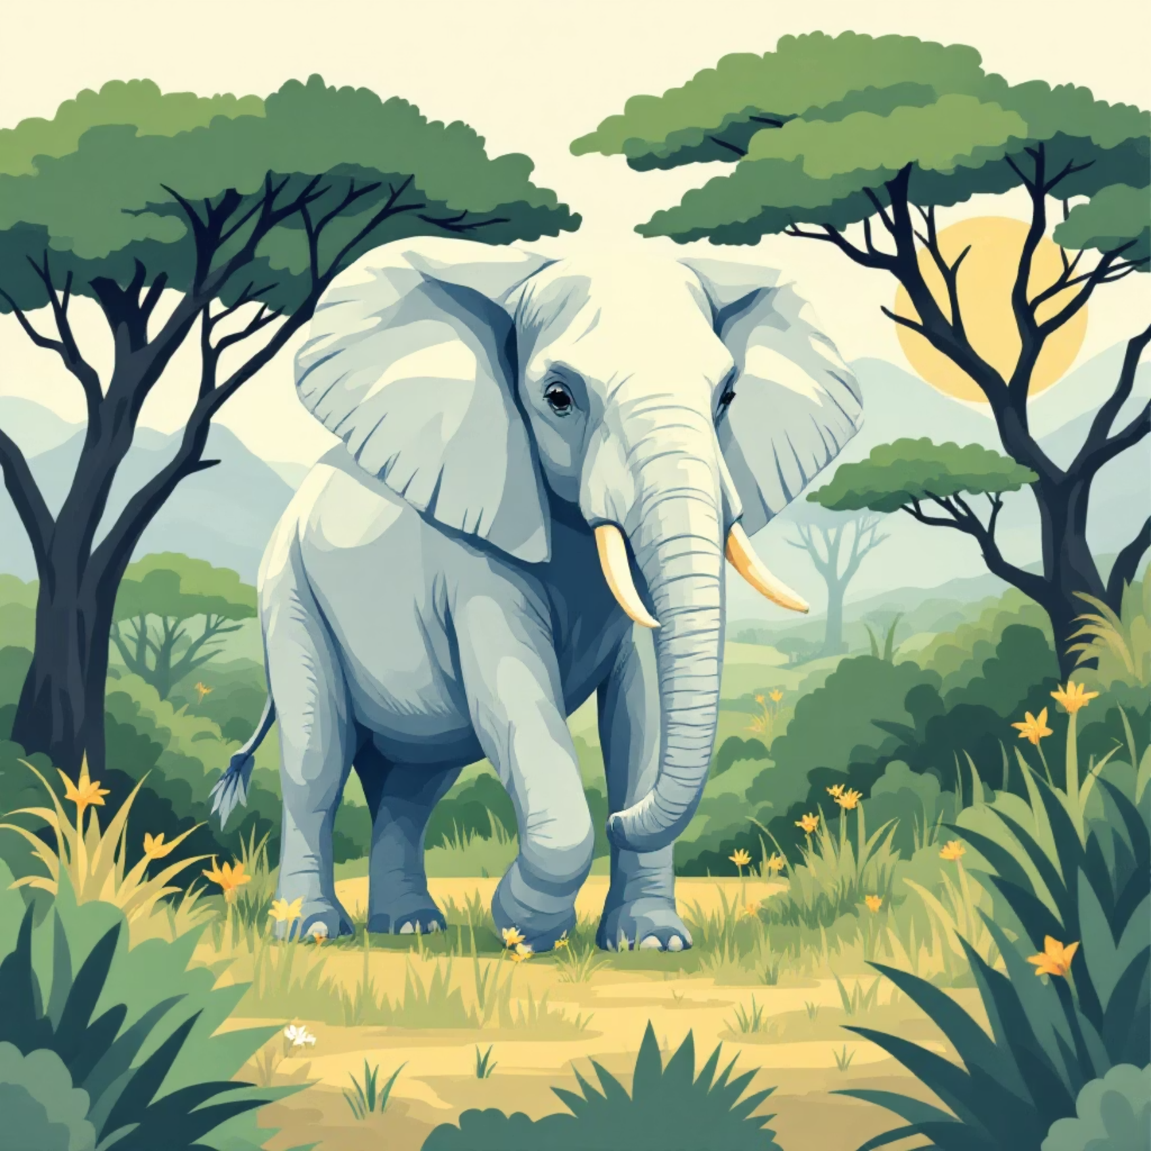
Aceita um Novo Desafio? 🔎
Próximo Caso: O Mistério da Tromba
Os ancestrais do elefante não tinham trombas longas. Como e por que essa estrutura incrível evoluiu?
Pistas para investigar:
Fósseis de Moeritherium (nariz curto)
Ambientes com árvores altas
Necessidade de água e alimento
📺 Recurso Extra
🦴 Museu Virtual
📝 Kit do Detetive
Assista "A Evolução das Baleias" no canal PBS Eons (YouTube) para ver animações incríveis dessa transformação
Visite sites de museus de história natural para explorar mais fósseis de mamíferos pré-históricos
Peça ao seu professor o PDF com atividade prática de ordenação de fósseis e ficha de investigação

Slide 10

Créditos e Fontes da Investigação
01
02
Base Pedagógica
Evidências Fósseis
Plano de aula "Detetives da Evolução – A História dos Mamíferos" desenvolvido para alunos do 7º ano
Fósseis autênticos de Pakicetus, Ambulocetus e Rodhocetus preservados em museus internacionais
03
04
Referências Científicas
Criação e Revisão
PBS Eons (YouTube), Projeto Teláris Ciências, e literatura científica sobre evolução dos cetáceos
Apresentação criada com gamma.app | Conteúdo educacional desenvolvido com assistência de IA | Revisão pedagógica: [Nome do Professor]
Esta apresentação foi desenvolvida para estimular o pensamento científico crítico e a compreensão dos processos evolutivos através de uma abordagem investigativa e envolvente.
💡 Professores: Esta apresentação pode ser adaptada e complementada com atividades práticas, discussões em grupo e exploração de recursos digitais adicionais.

